Slide 1
Rivieren van de bergen naar Nederland aan zee
Prof. dr Maarten Kleinhans
https://bruningslecture.nl/

Slide 2
Wat is Nederland?

Slide 3
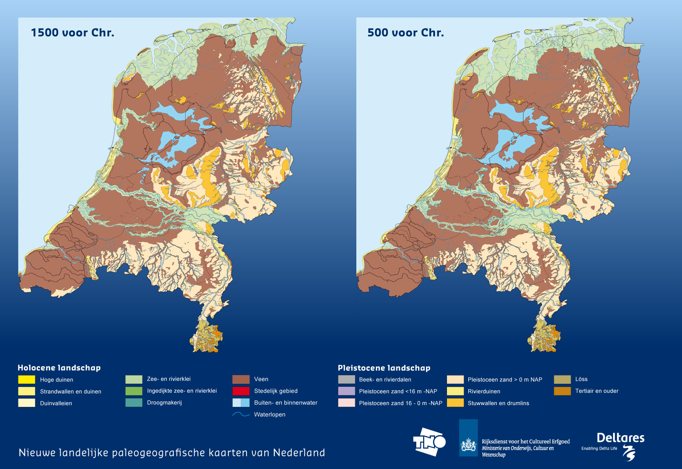
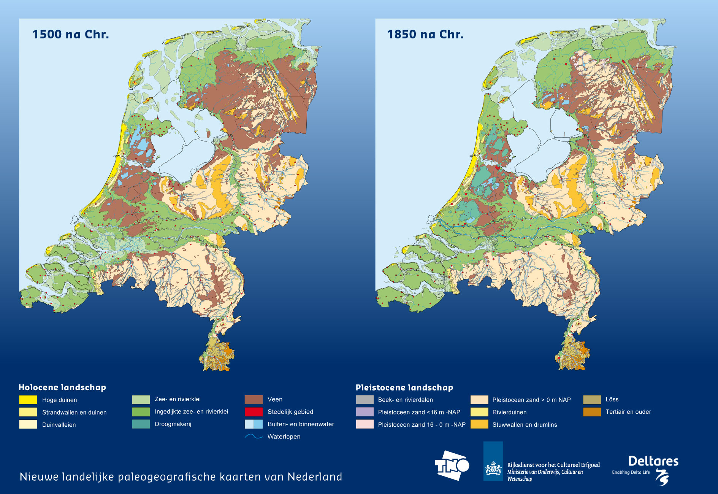
dijken→landverlies
waterbeheer→
bodemdaling
veen op
wad
dijken→landverlies
slib←ontbossing
(nu geen
toevoer
meer)
Paleogeografische kaarten
Vos et al

Slide 4
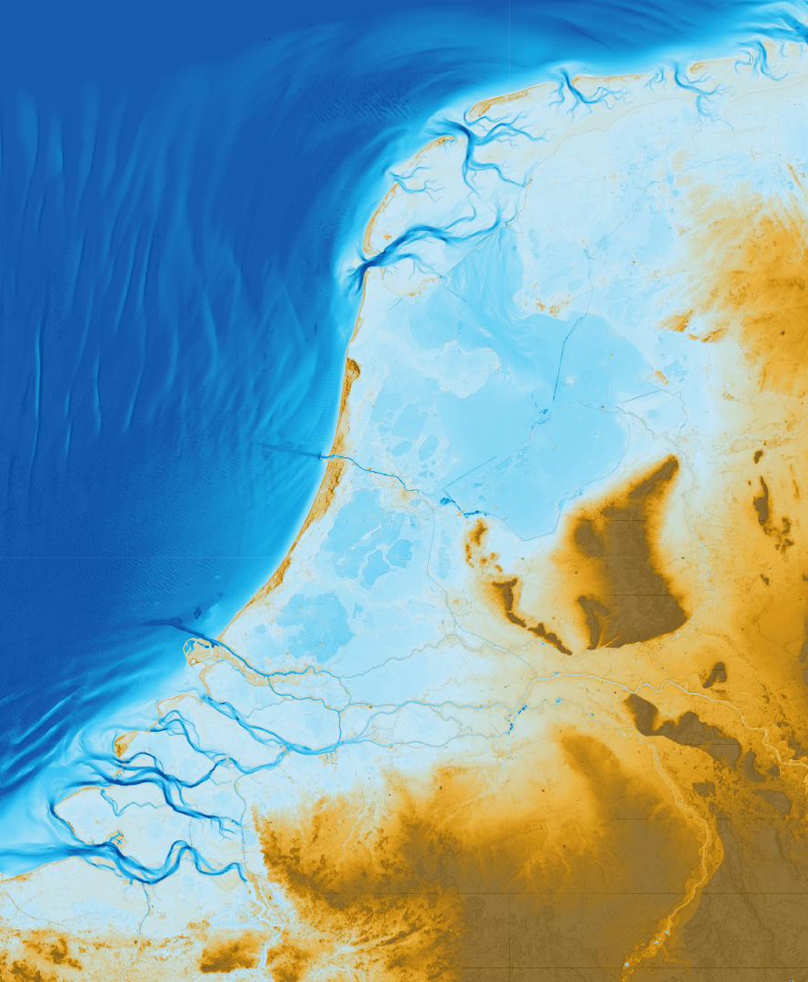
veen

Slide 5
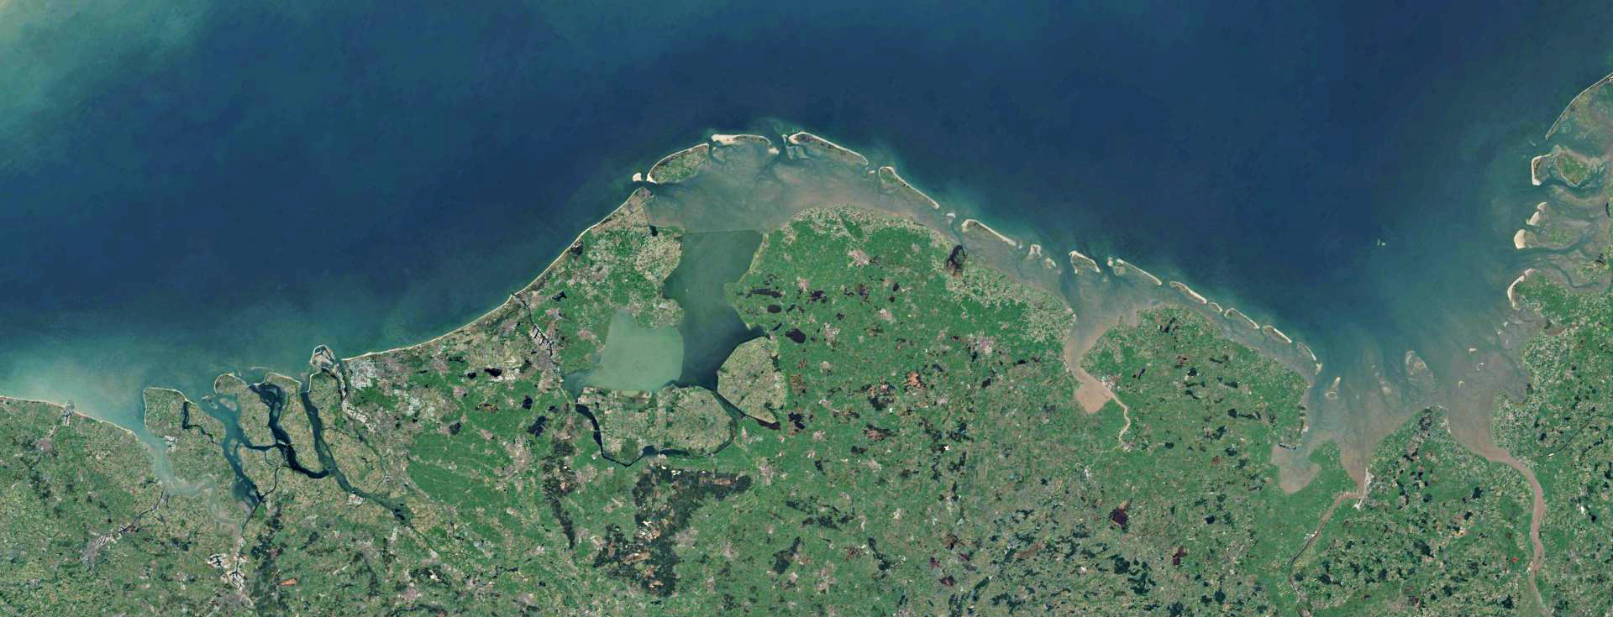
NL kustmoeras en archipel
20 km

Slide 6
Wat verandert er aan het klimaat?

Slide 7
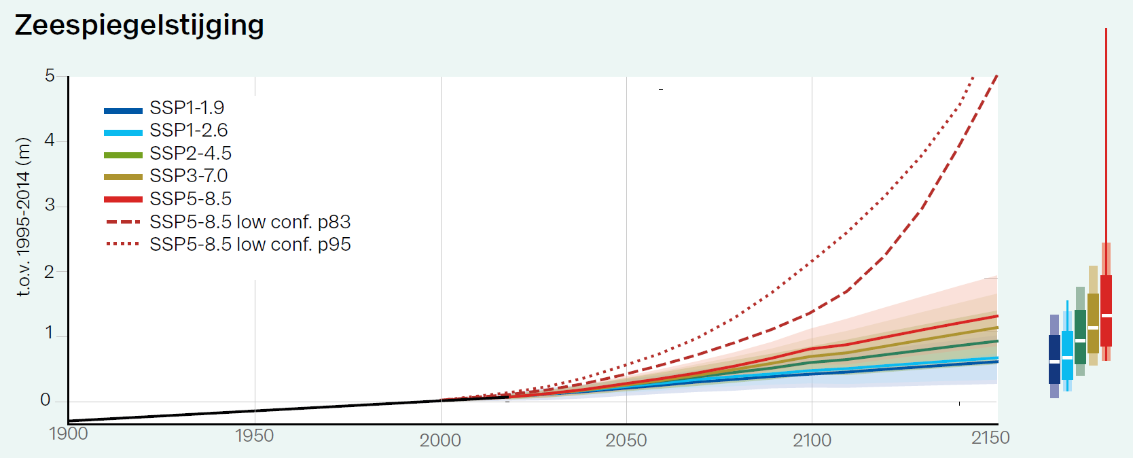
Wat doet Antarctica?
Haasnoot & Diermanse 2022

Slide 8
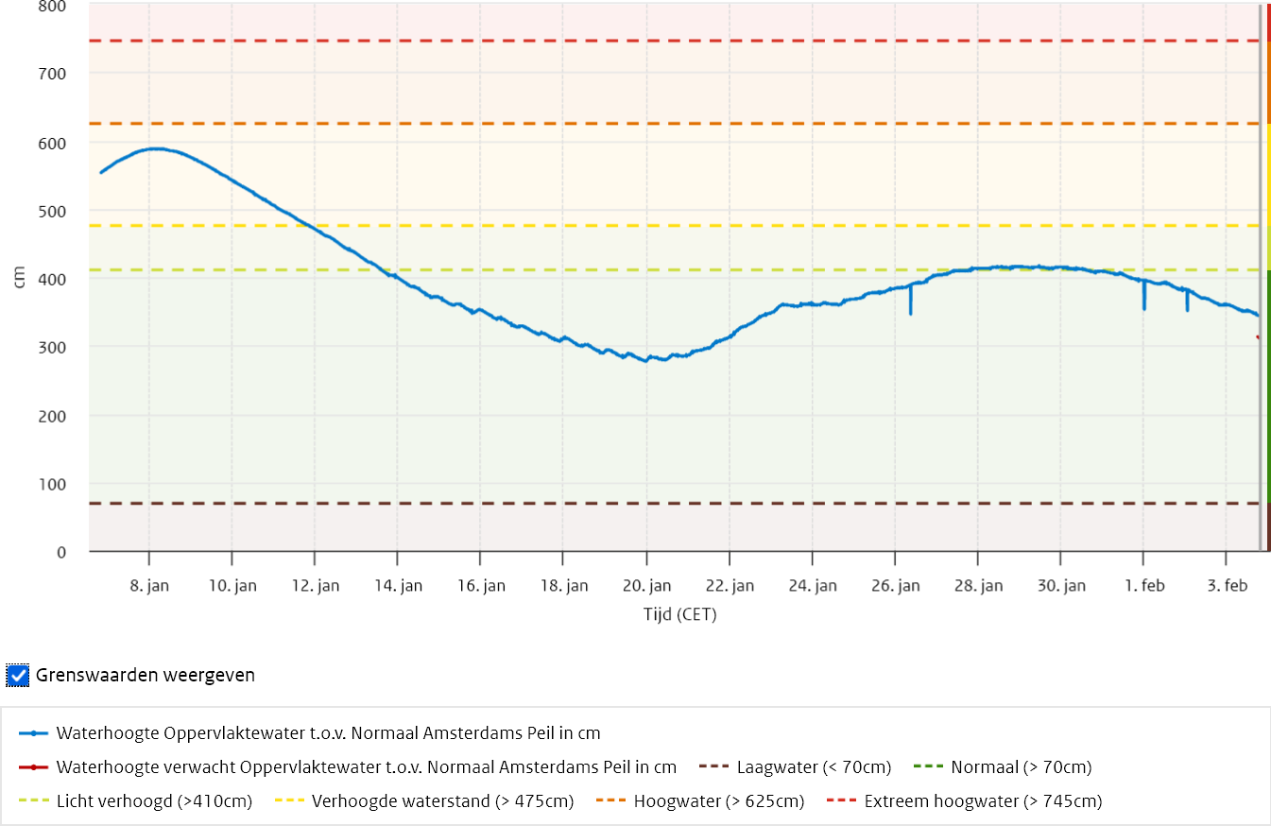
Zaltbommel
getij

Slide 9
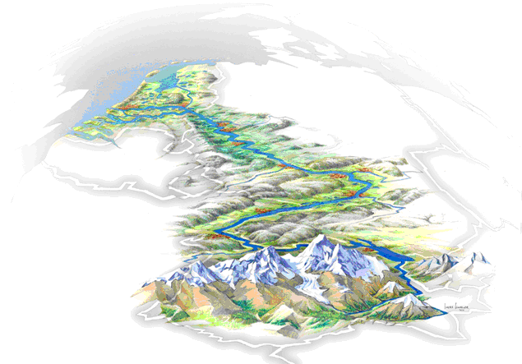
Provincie Gelderland

Slide 10
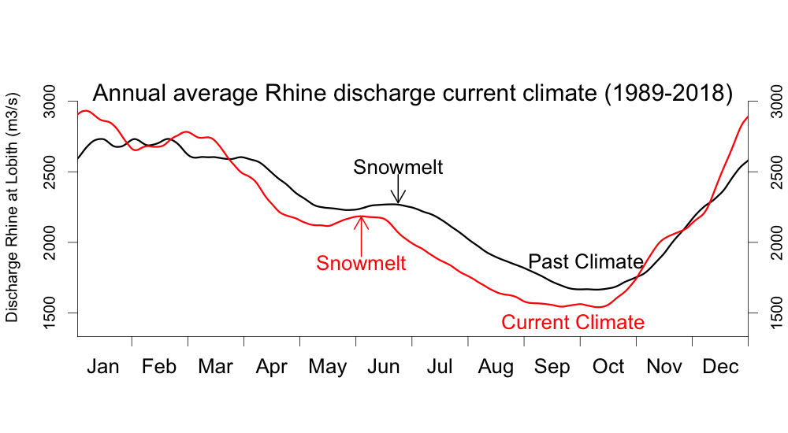
Nu al minder zoetwater in de zomer: 3.29 km³
≈ gelijk aan 33% IJsselmeer
Jaargemiddelde
Bron van gegevens: waterhoogte en stroomsnelheidsmetingen op meetstations.
https://www.uu.nl/medewerkers/NWanders/Profile

Slide 11
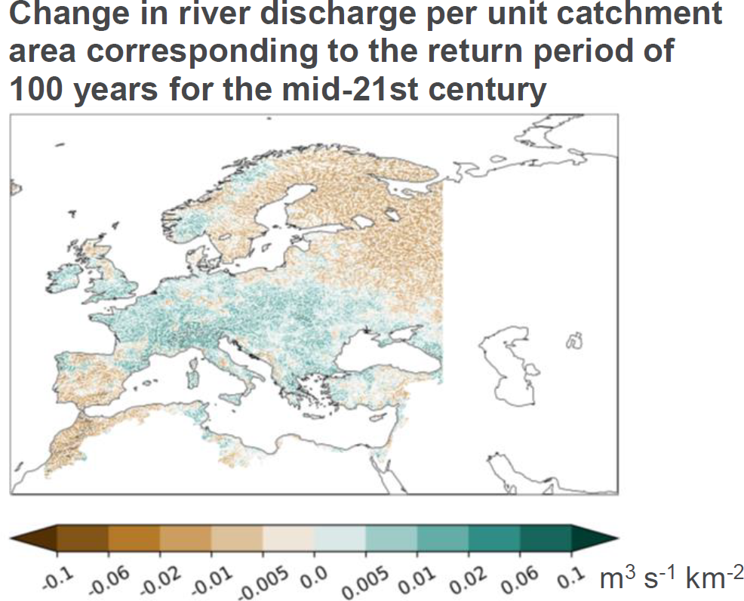
Stroomgebied Rijn:
185000 km²
→ 1000-2000 m³/s
extra
IPCC AR6

Slide 12
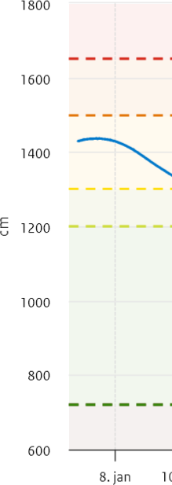
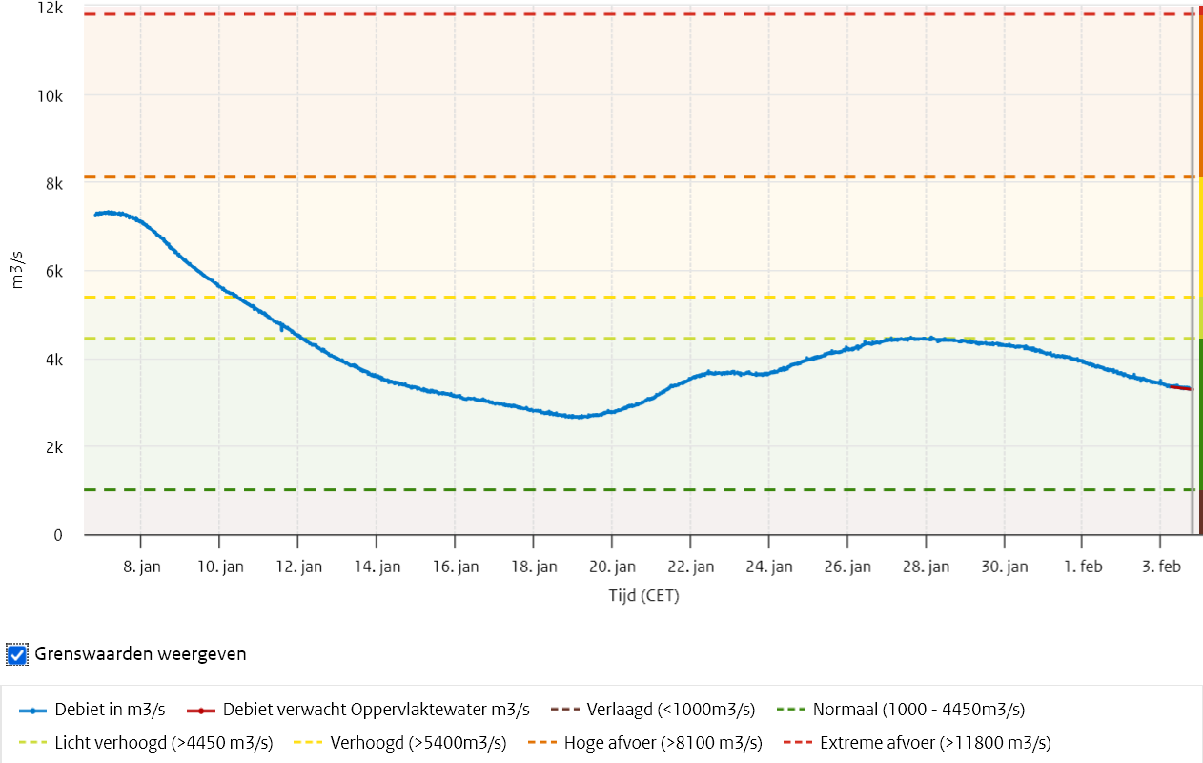
Lobith
https://waterinfo.rws.nl/

Slide 13
Wat doen we eraan?

Slide 14
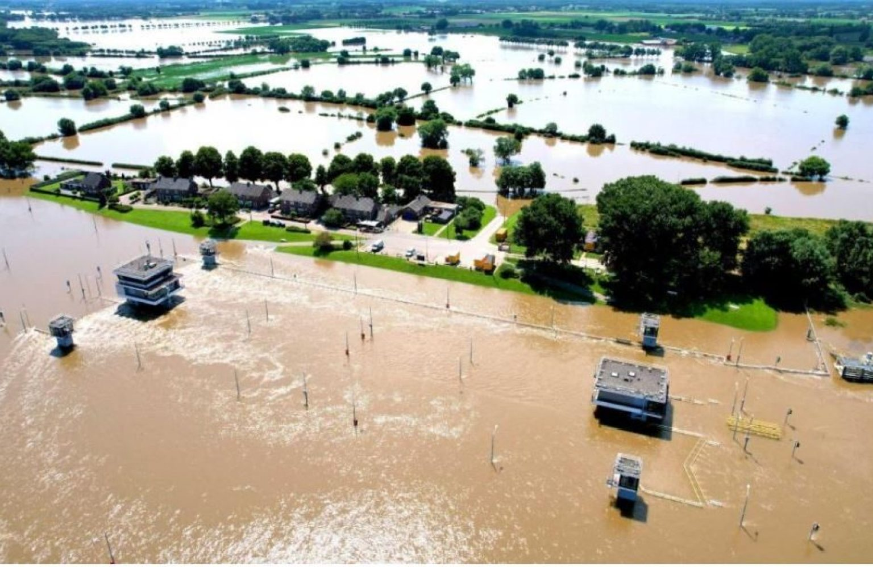
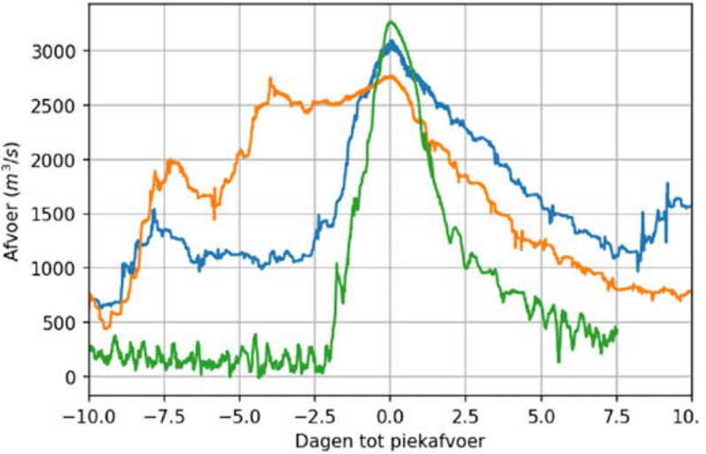

Maas 2021
https://www.deltares.nl/nieuws/hoogwater-limburg-zomer-2021-ingrijpender-dan-rivieroverstromingen-in-1993-en-1995

Slide 15
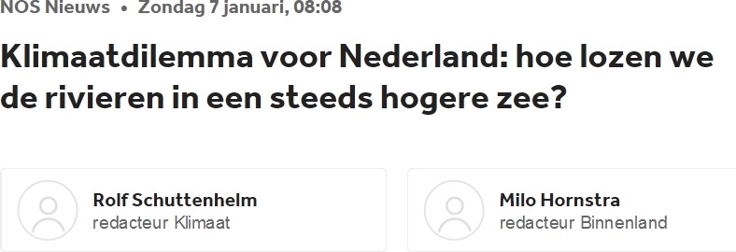
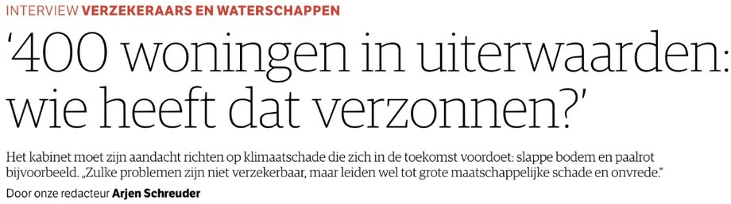
NRC 3 jan ‘24

Slide 16
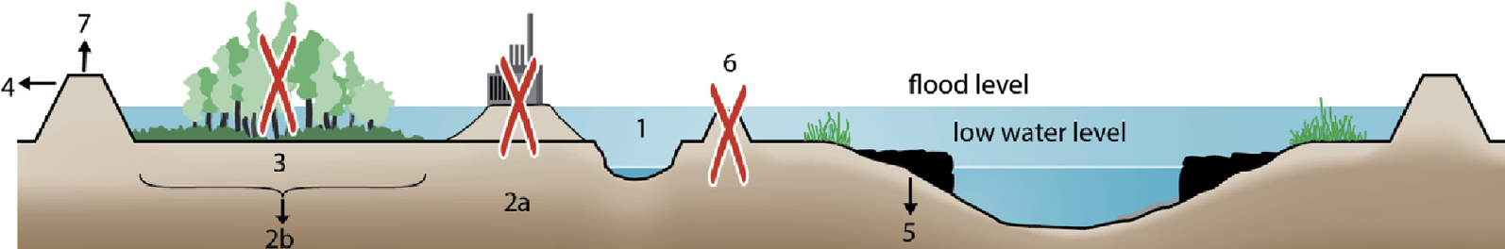
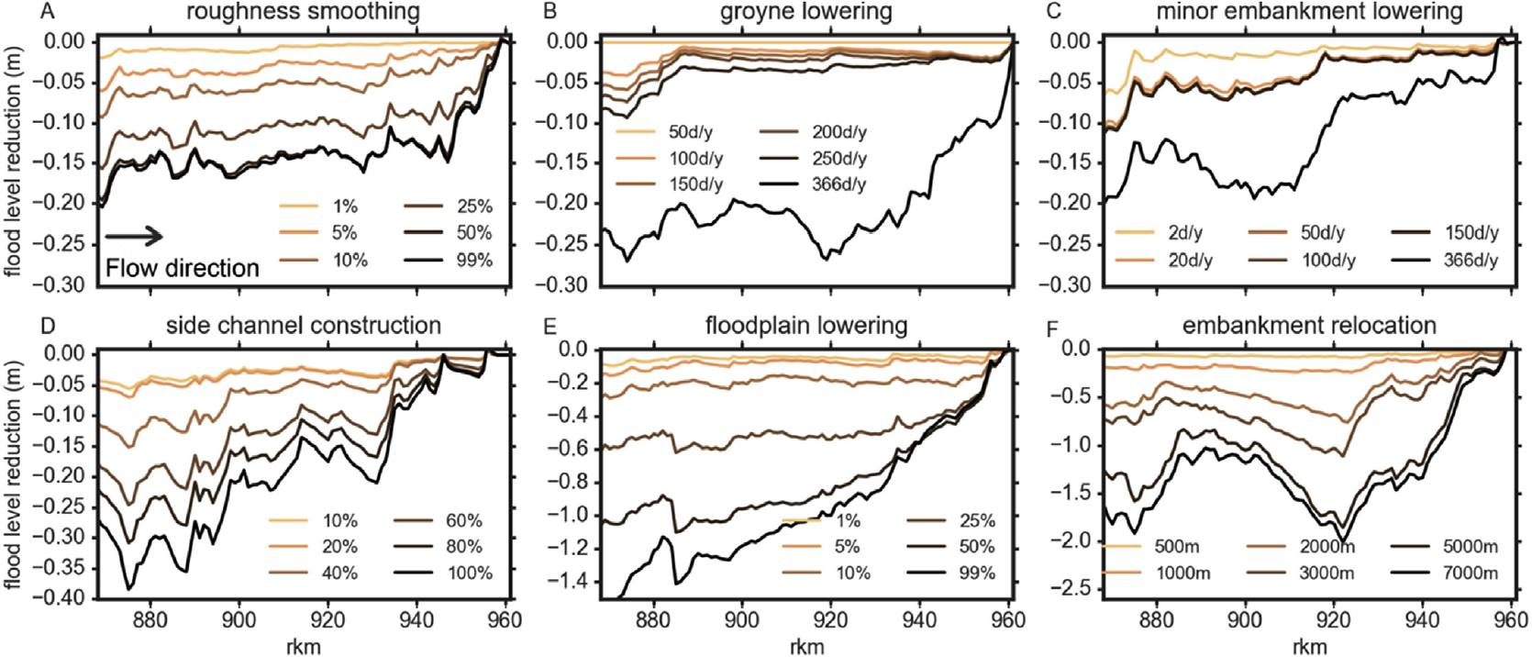
Hoeveel ruimte (zonder zeespiegelstijging)?
Straatsma & Kleinhans 2018

Slide 17
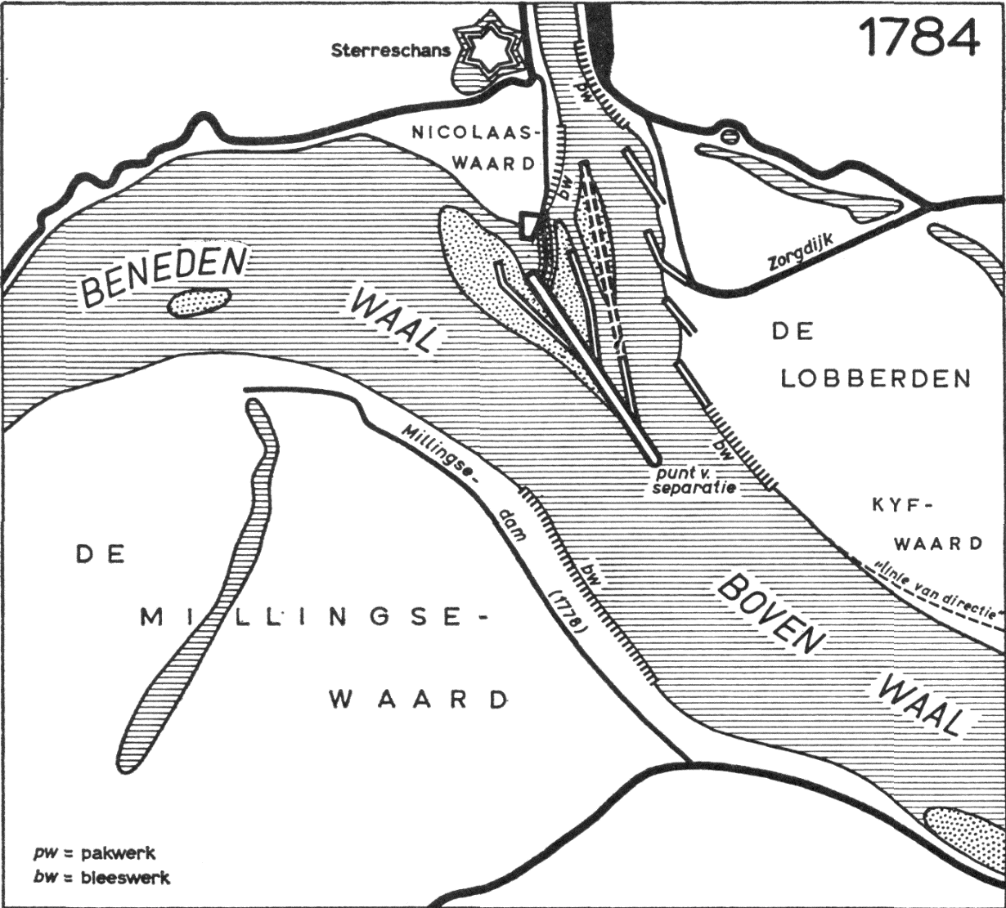
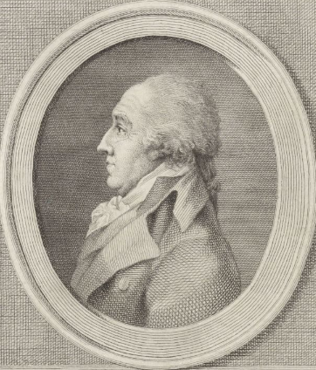
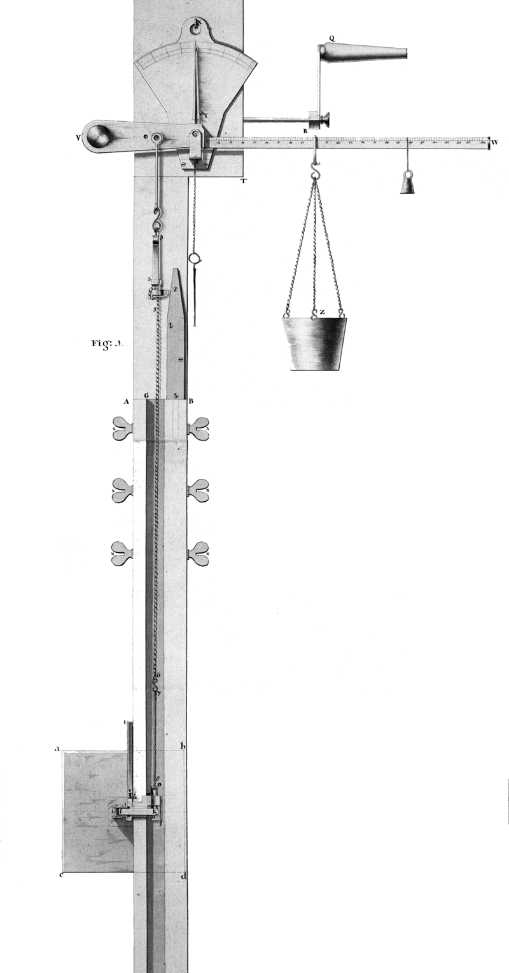
Christiaan
Brunings’ 1781
interventie
om de verdeling
van water over
de Rijntakken
te verbeteren
Van de Ven 1976, Kleinhans 2023

Slide 18
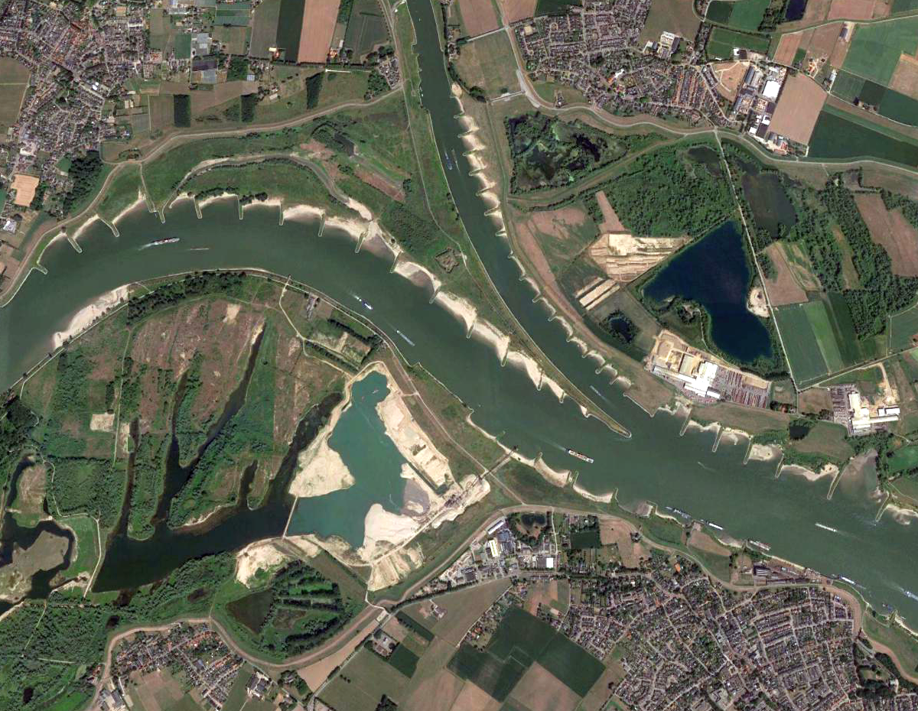
Christiaan
Brunings’
interventie
Google Earth
2019

Slide 19
Kortom
Zeespiegelstijging gaat heel langzaam
  Rivieren stijgen mee met de zee
  Als Antarctica afsmelt, zijn we klimaatvluchtelingen → mitigeer!
Toename extremen in neerslag
  → vasthouden in Nederland voor droogte
  → vasthouden in Duitsland tegen extreme hoogwaters
Ruimte voor de rivier: alleen buitendijks → decimeters
→ water binnendijks vasthouden in Duitsland
  Als Duitsland dijken verbetert, krijgen we extremere hoogwaters;
  als Duitsland en oost NL overloop toelaat, dempen de hoogwaters
  Verdeling op de splitsingen blijft kritiek en instabiel punt

